Slide 1
Лэпбук - инновационная технология как средство формирования основ патриотизма у детей дошкольного возраста.
Выполнили:
Венедиктова Т.Ю.
Михайлова Е.В.

Slide 2
Нравственно — патриотическое воспитание подрастающего поколения на сегодняшний день является одной из актуальных задач. Дети становятся отдаленными от таких понятий, как доброта, забота, патриотизм .
Патриотическое воспитание ребенка – это основа формирования будущего гражданина.

Slide 3
Цель: воспитание гражданско-патриотических чувств у дошкольников, чувства сопричастности к жизни нашей страны, любовь и уважение к ветеранам ВОВ, к героям, павшим за Родину.
ЗАДАЧИ
Образовательные
Развивающие
Воспитательные

Slide 4
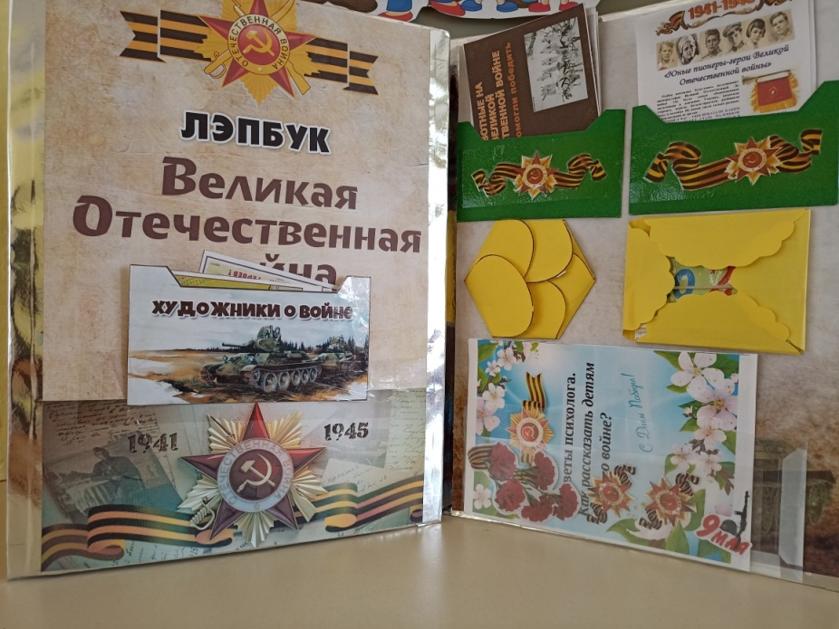
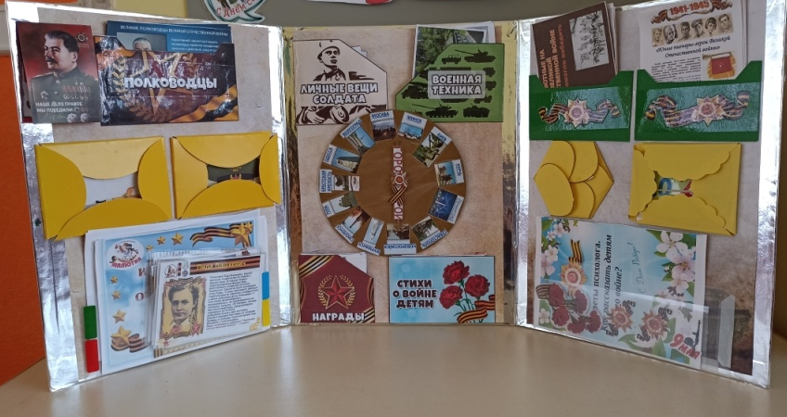
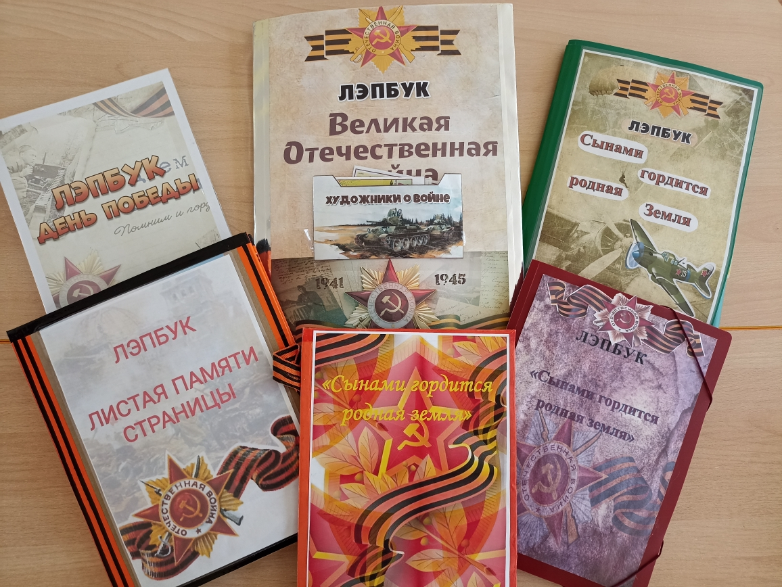
Лэпбук – это универсальное пособие

Slide 5
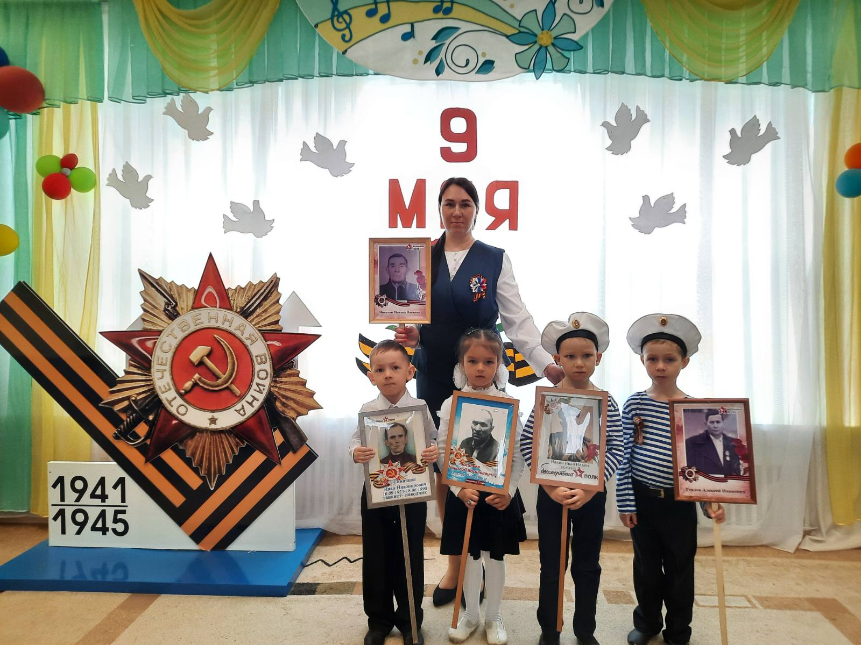
В рамках реализации муниципального проекта «Мы память бережно храним», в памяти славы «Помню! Горжусь!

Slide 6
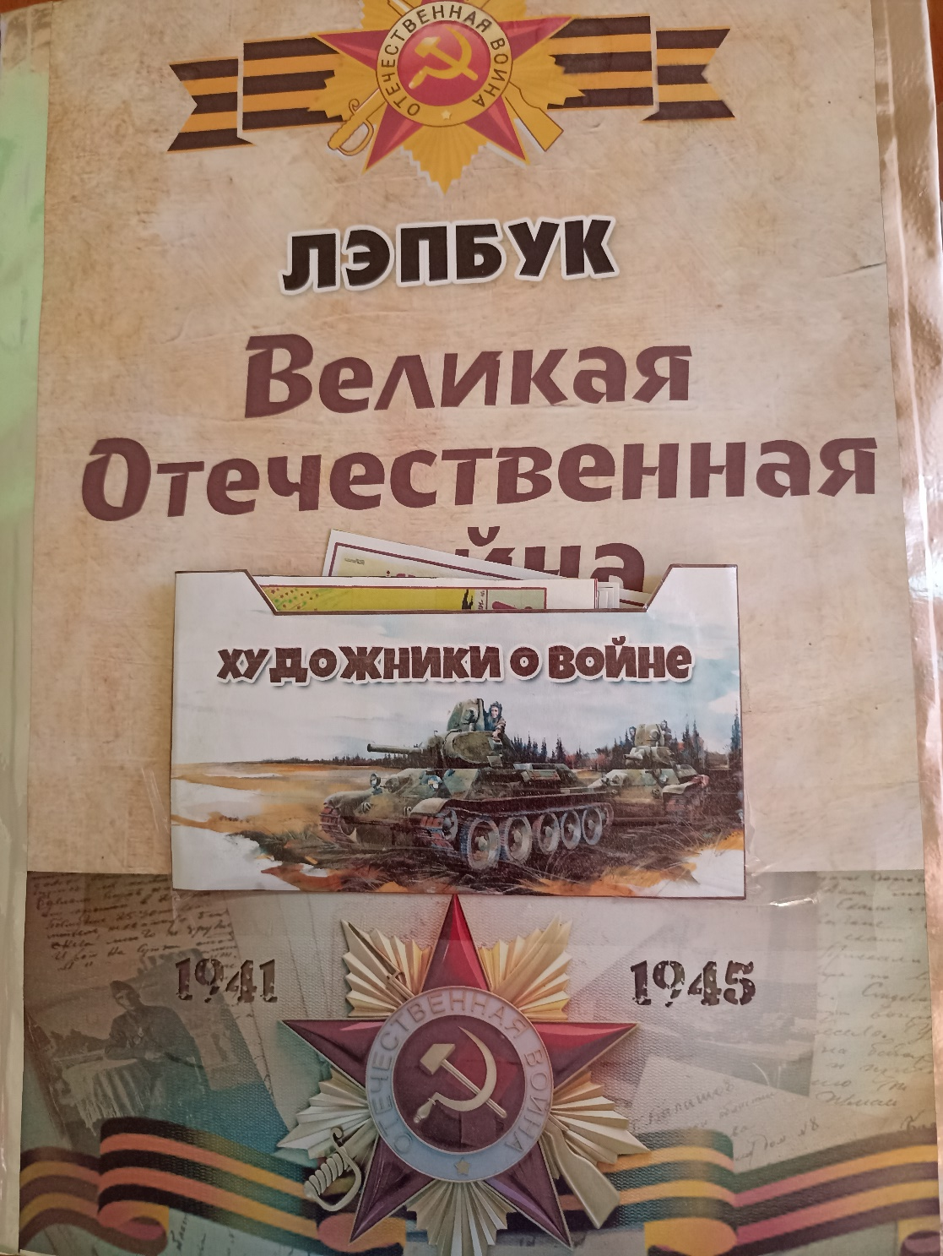
«Великая Отечественная война»

Slide 7
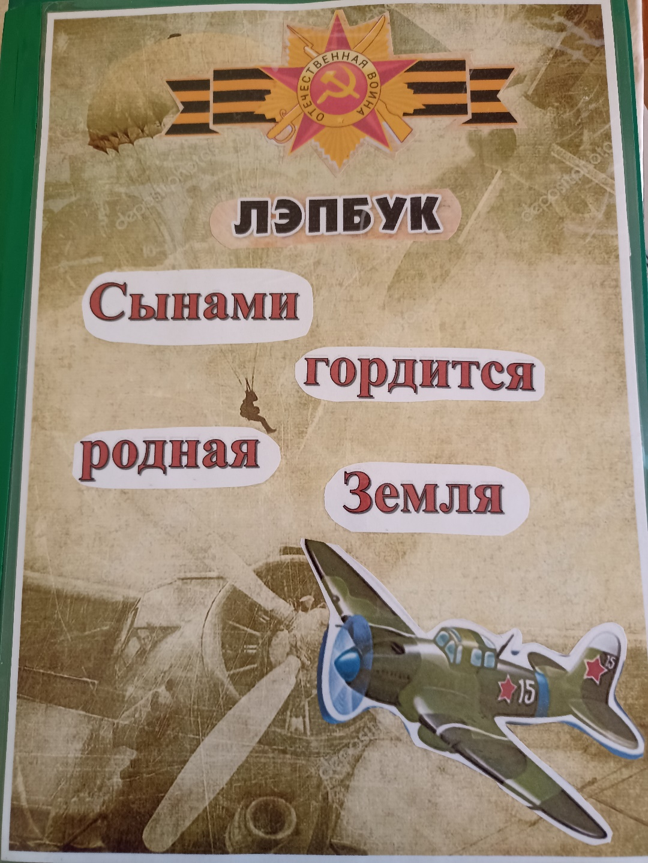
«Сынами гордиться родная земля» Орлов Федот Никитич

Slide 8
«Сынами гордиться родная земля» «Летчик-истребитель-Кочетов Александр Васильевич»

Slide 9
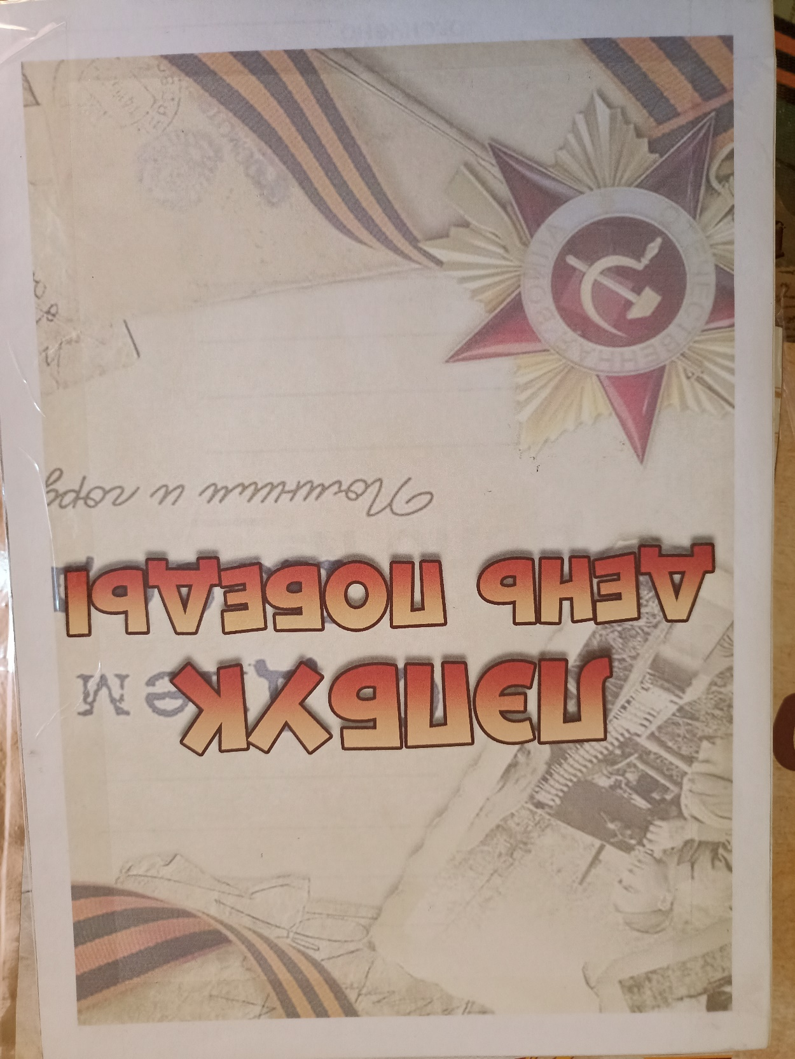
«День Победы».

Slide 10
«Листая памяти станицы»

Slide 11
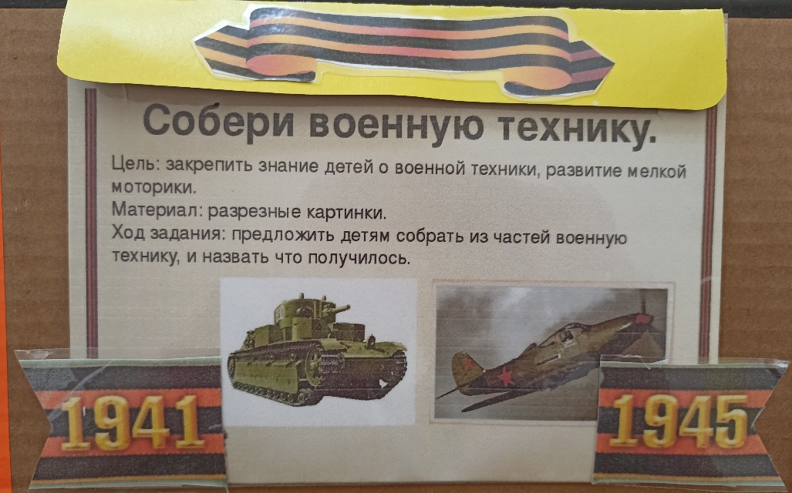
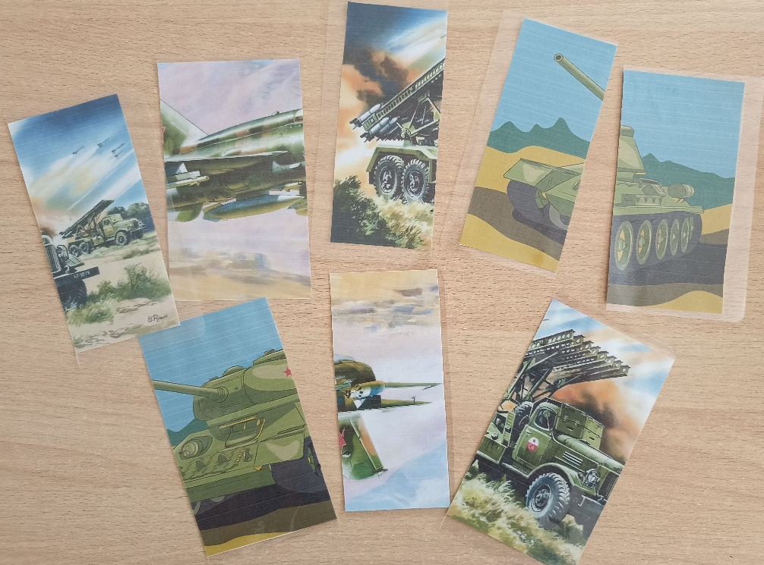
«Собери военную технику»

Slide 12
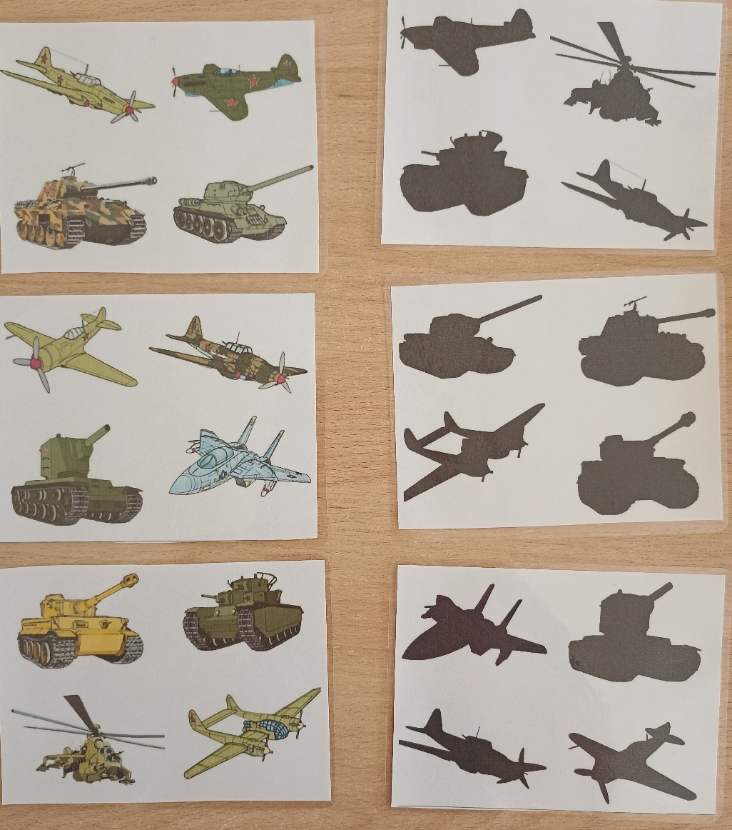
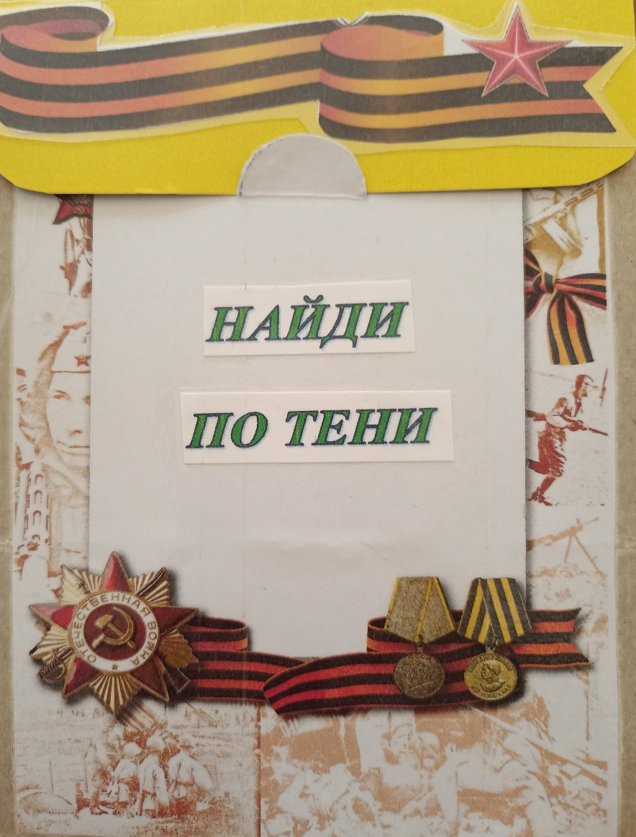
« Найди по тени»,

Slide 13
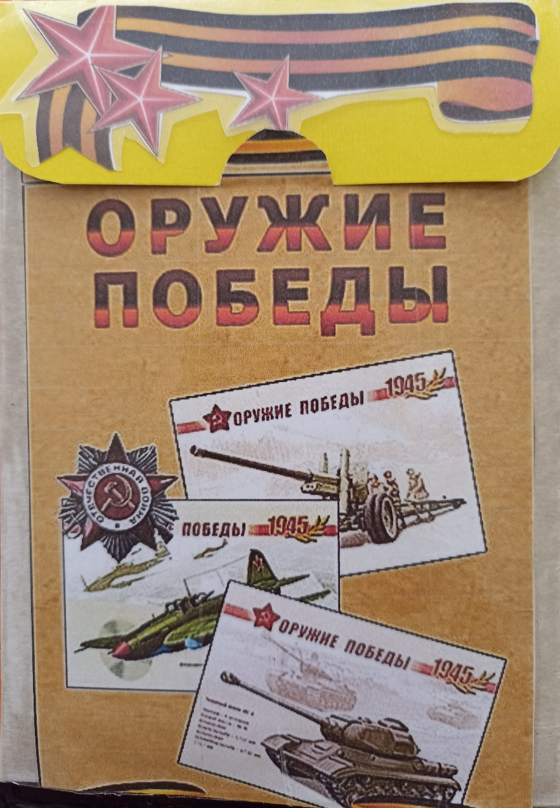
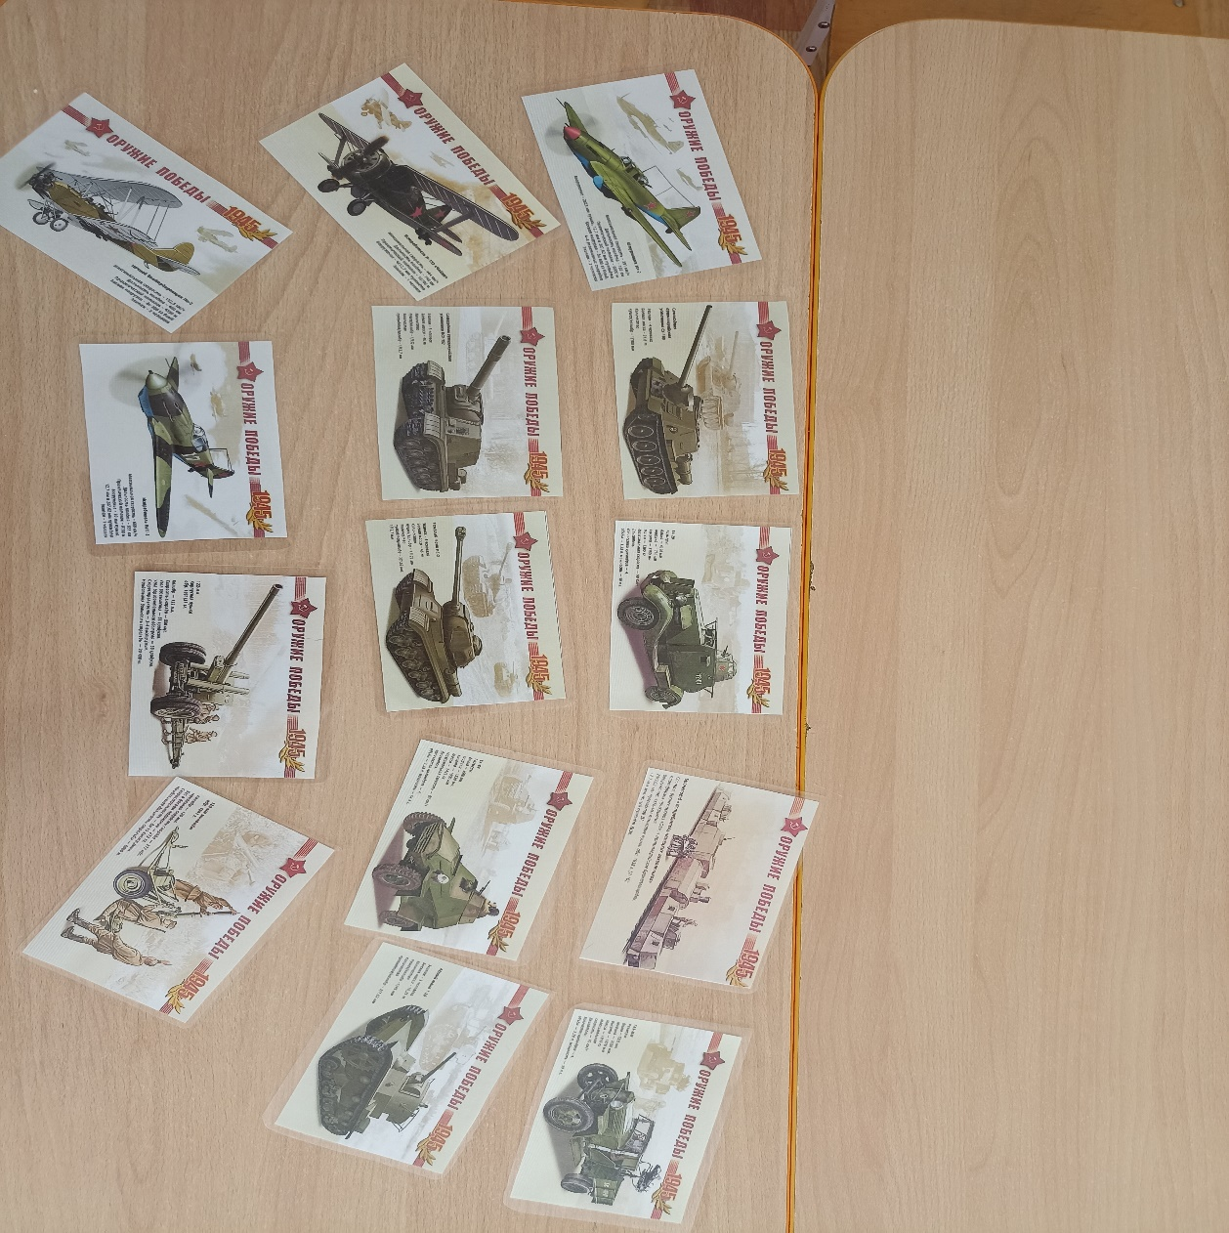
«Иллюстрации оружия победы»

Slide 14
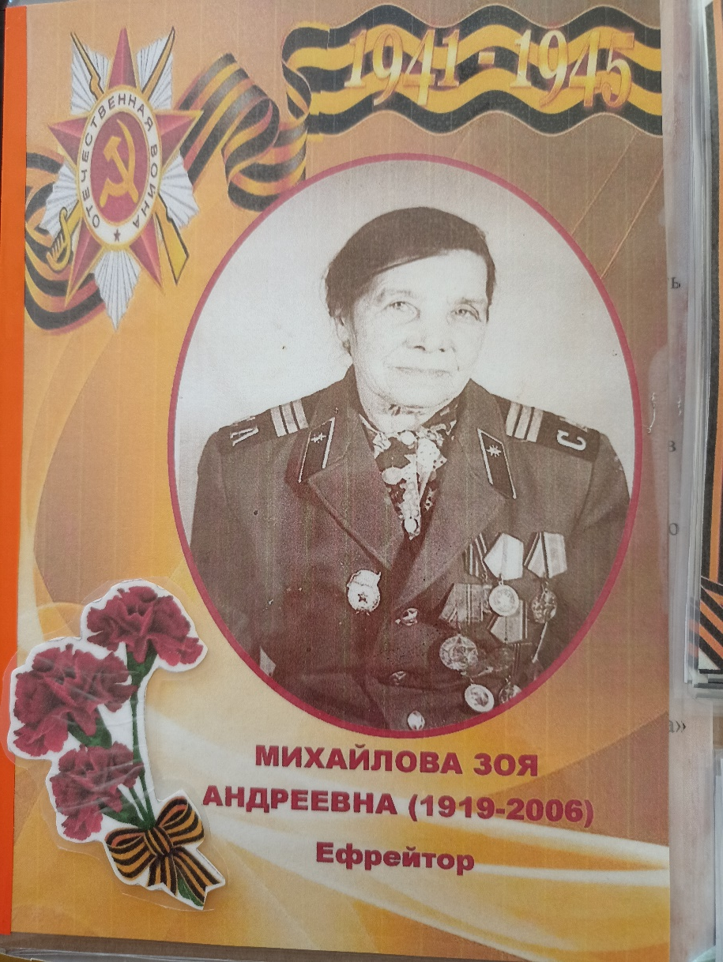
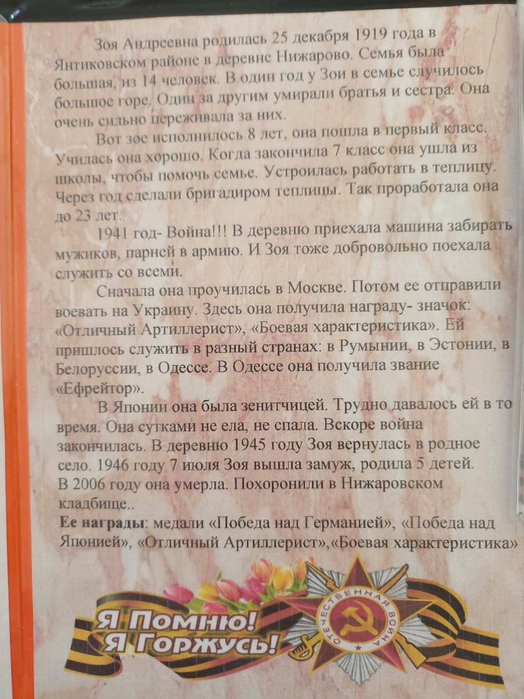
Биография о Михайловой З.А.

Slide 15
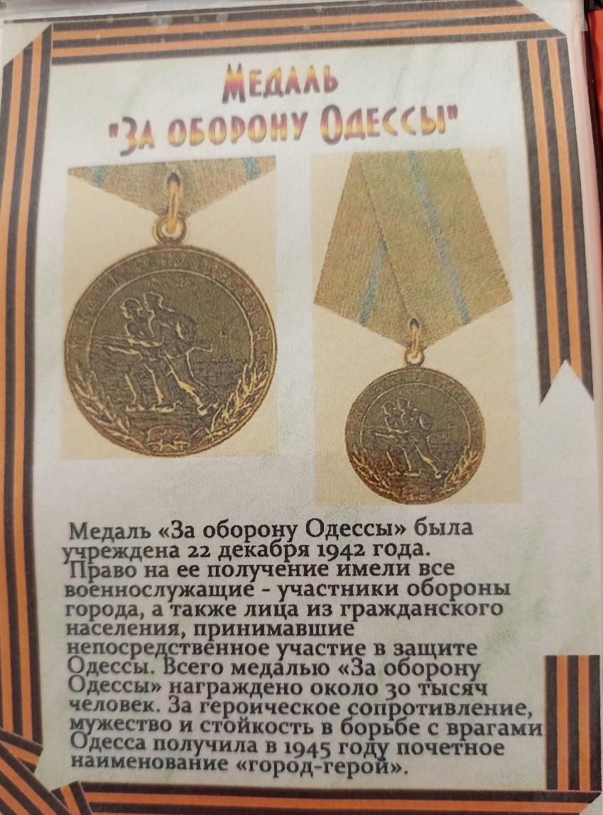
«Военные награды» (нагдады Зои Андреевны)

Slide 16
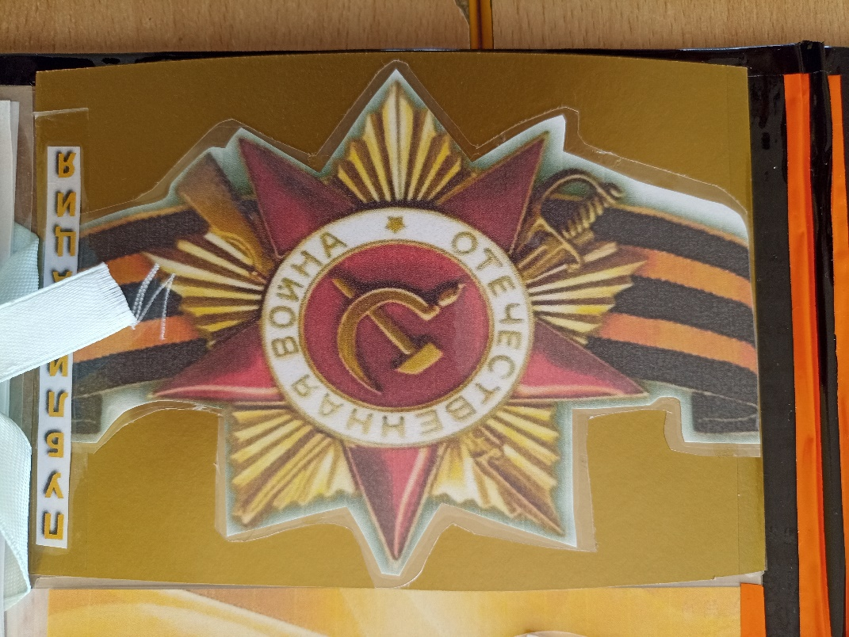
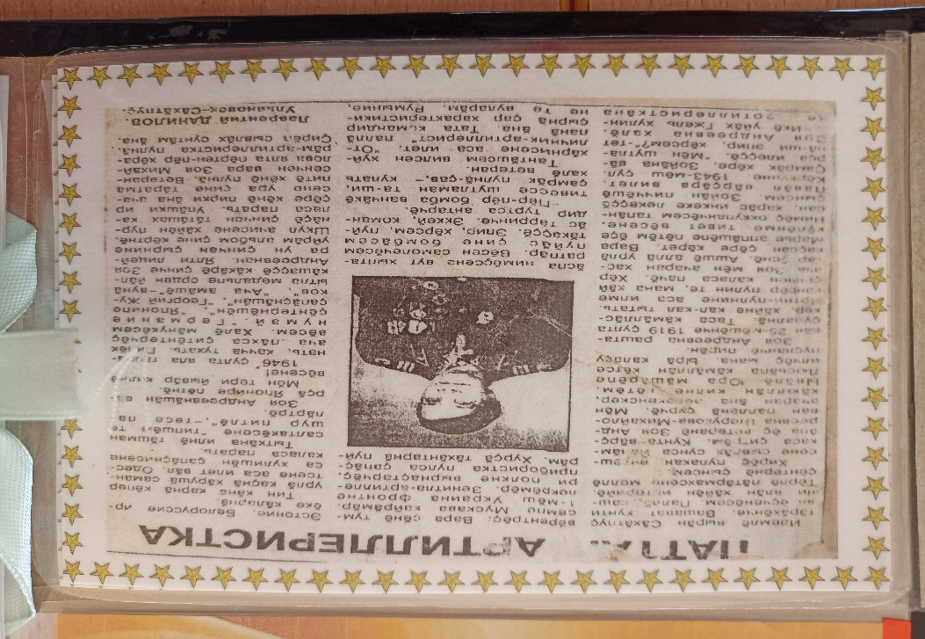
Публикация о Зое Андреевне

Slide 17
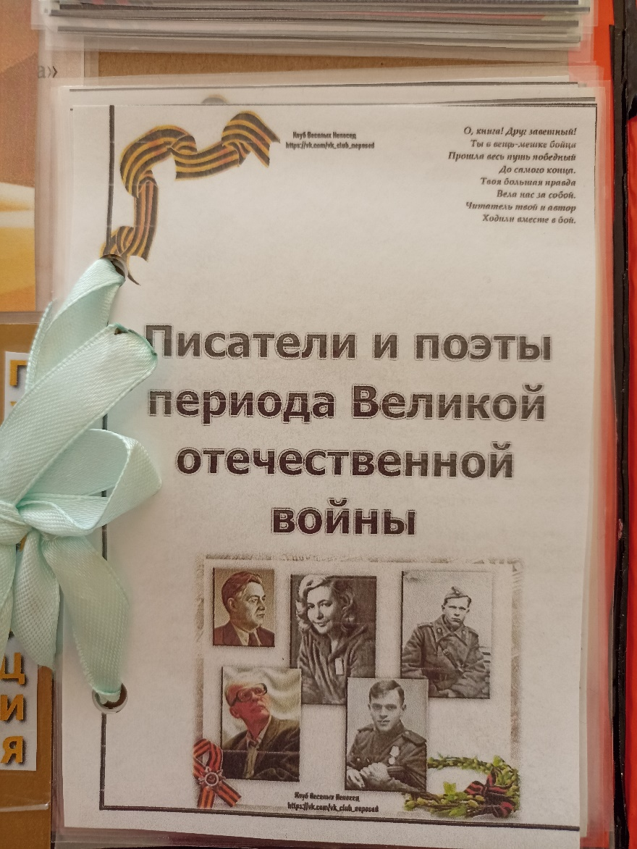
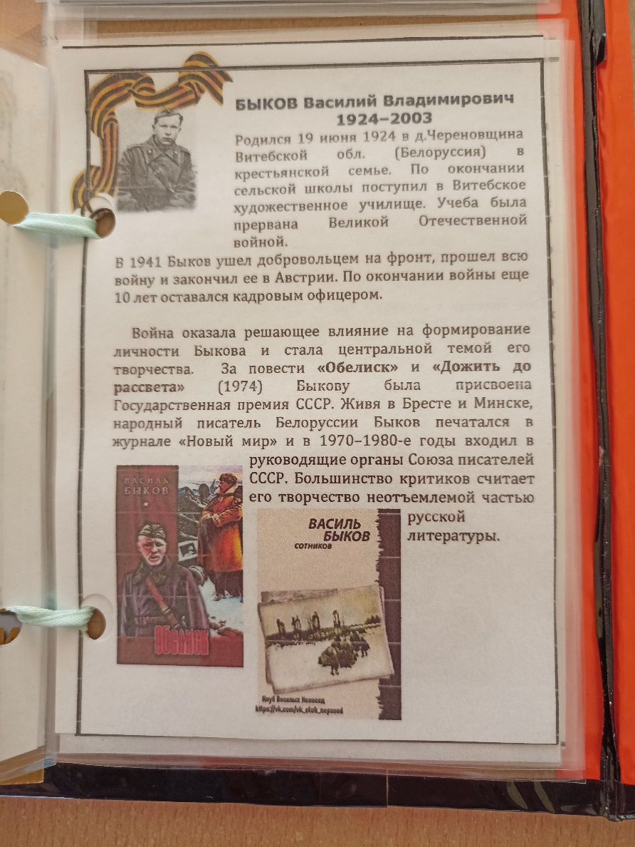
Писатели и поэты периода ВОВ

Slide 18
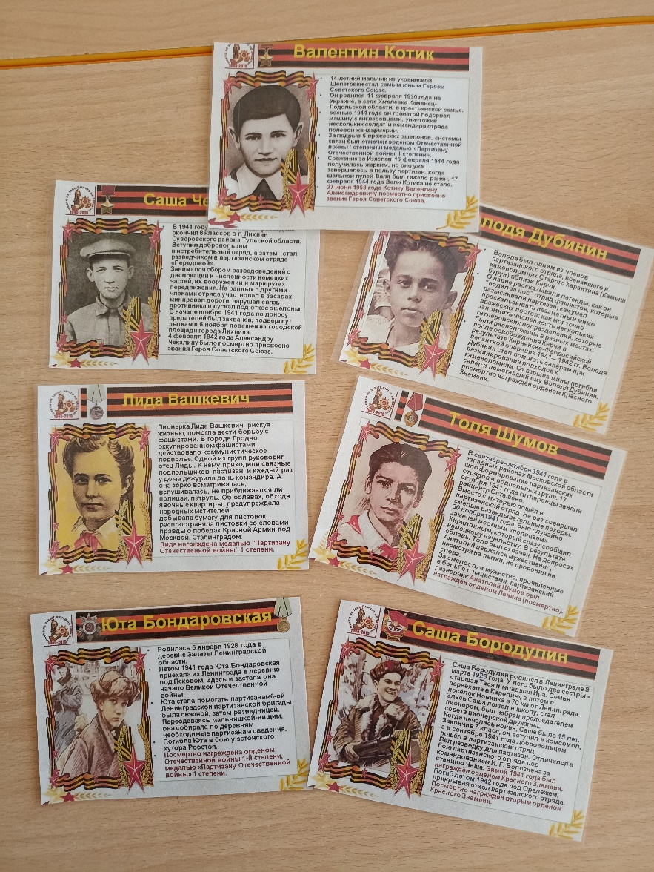
«Юные пионеры – герои Великой Отечественной войны»

Slide 19
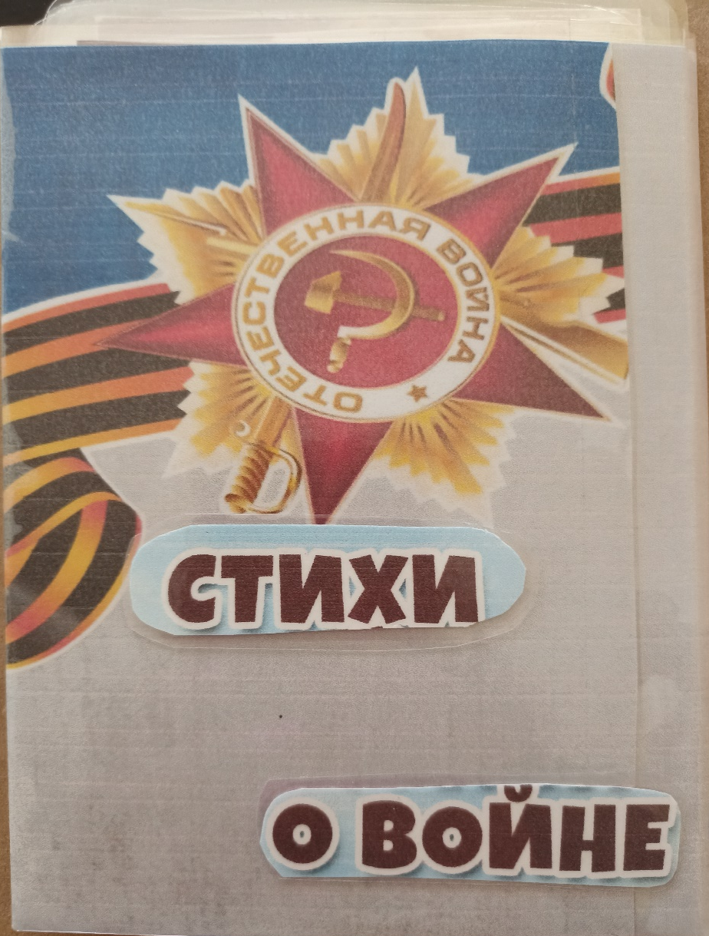
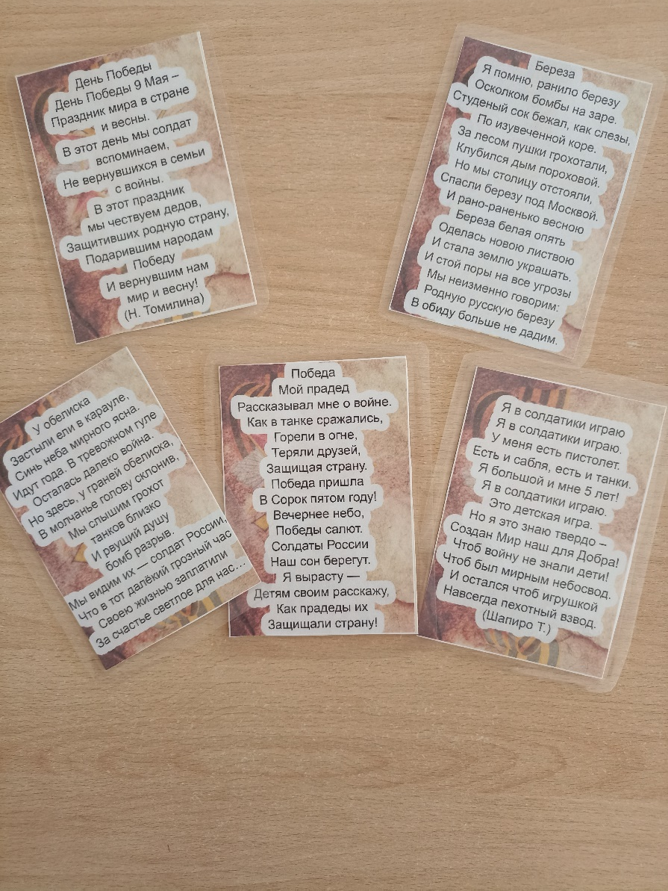
« Стихи о войне»,

Slide 20
«Самые редкие военные профессии времен ВОВ»,

Slide 21
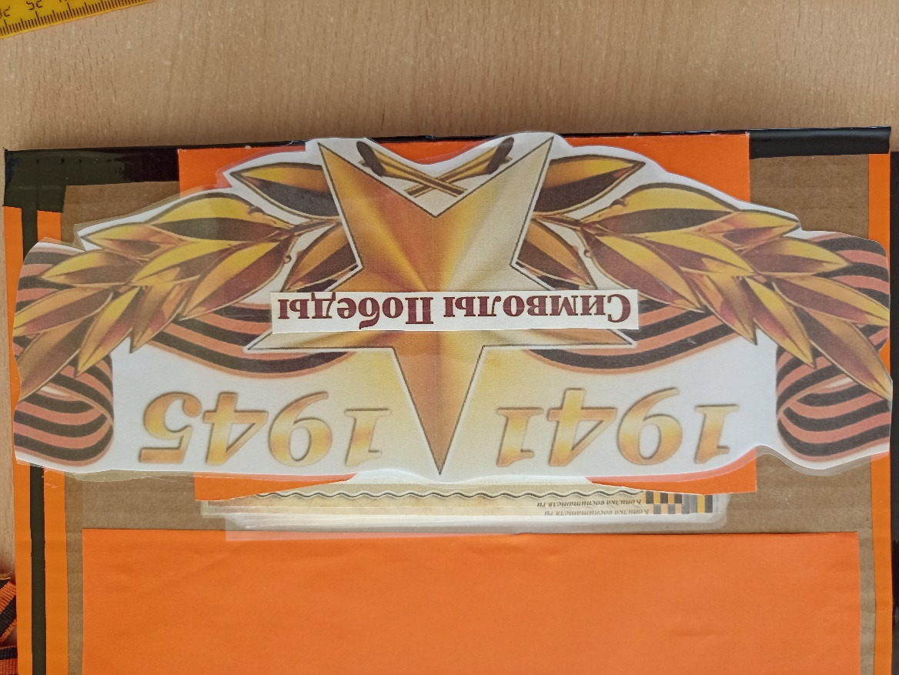
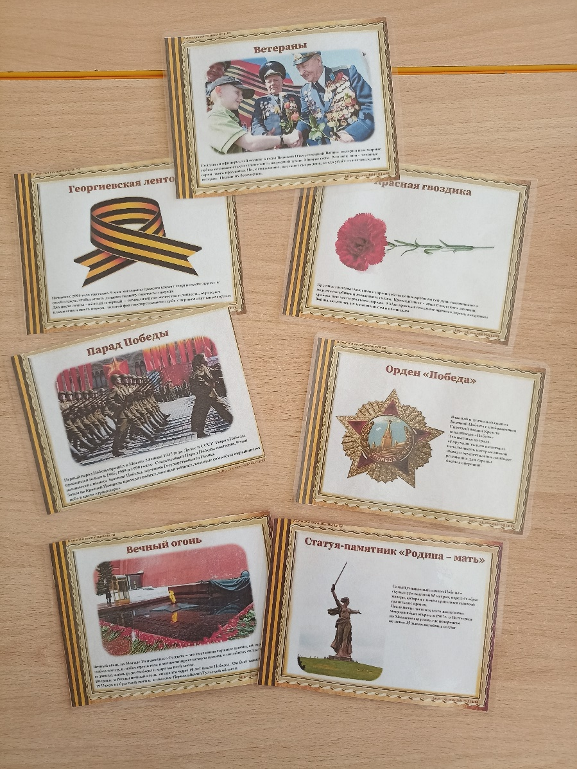
«Символы победы»,

Slide 22
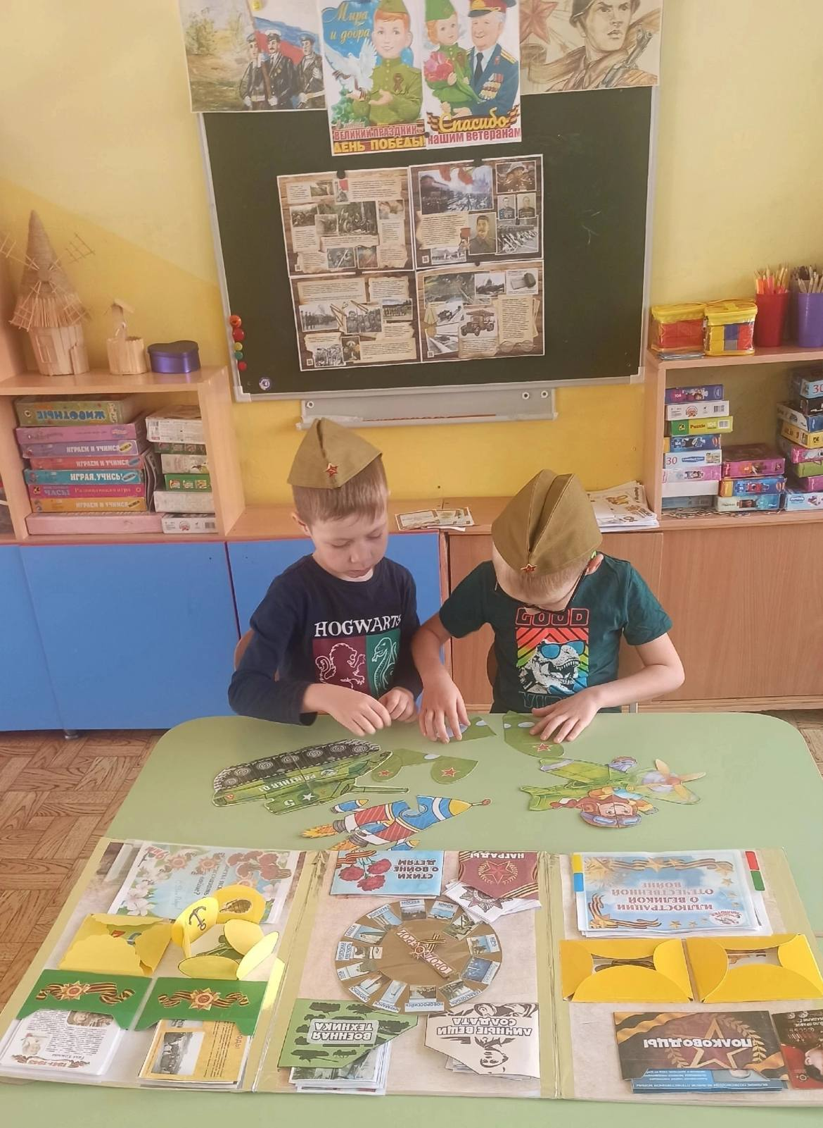
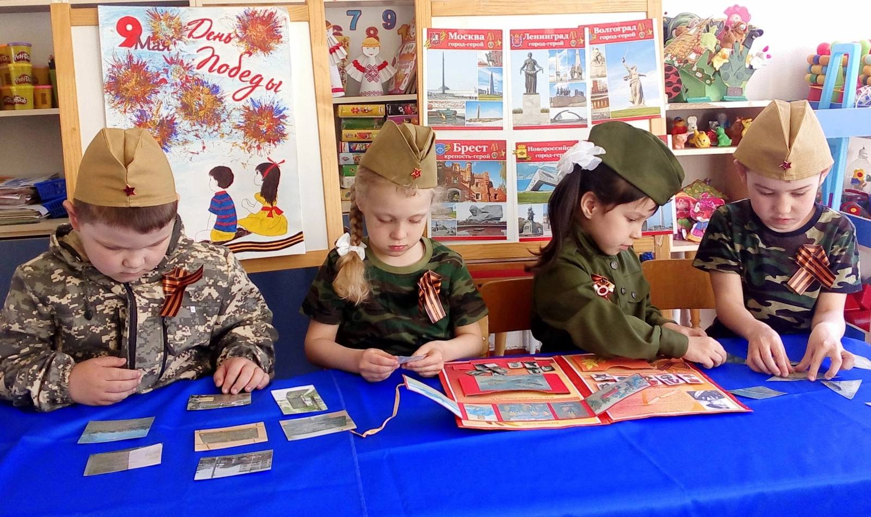

Slide 23
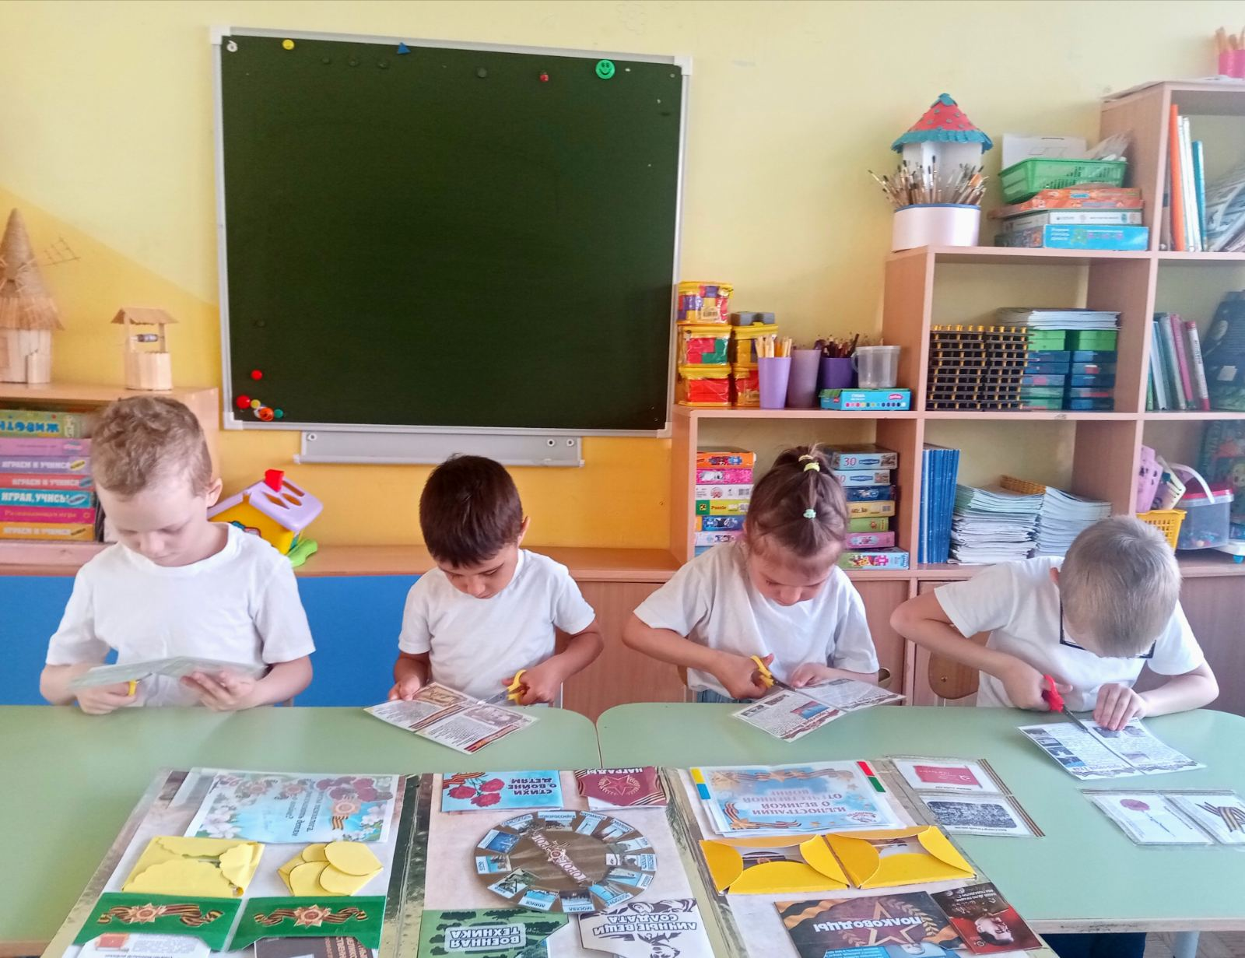

Slide 24
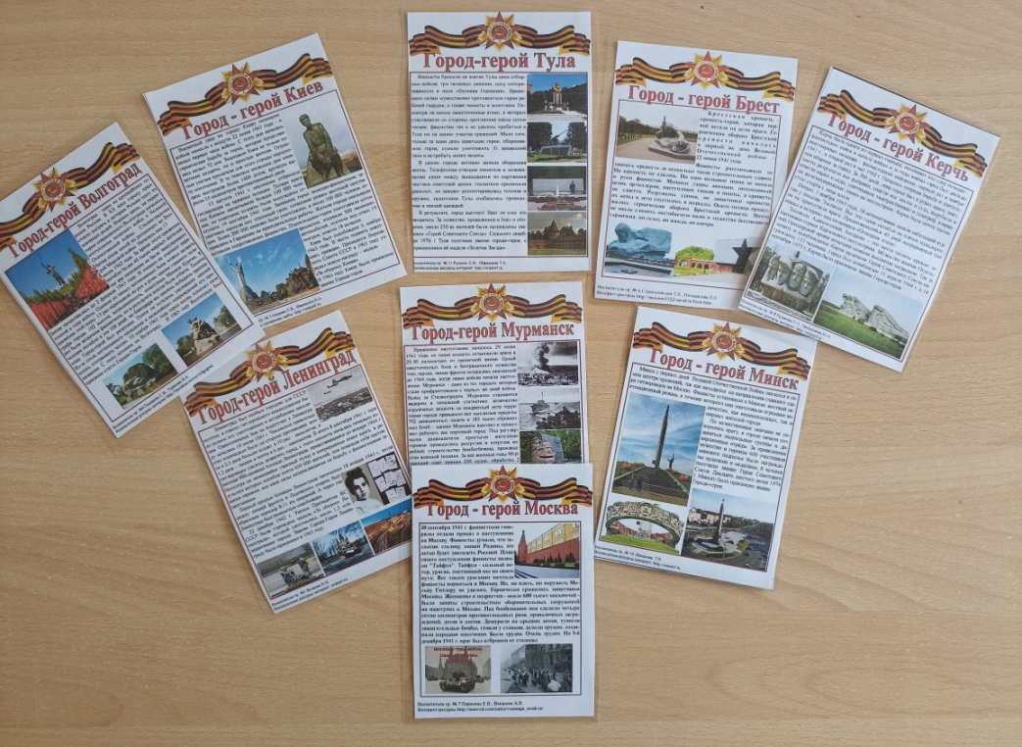
Города –герои.
Список городов-героев Москва Ленинград Новороссийск Тула Смоленск Мурманск Волгоград Одесса Керчь Севастополь Киев Минск Брестская крепость

Slide 25
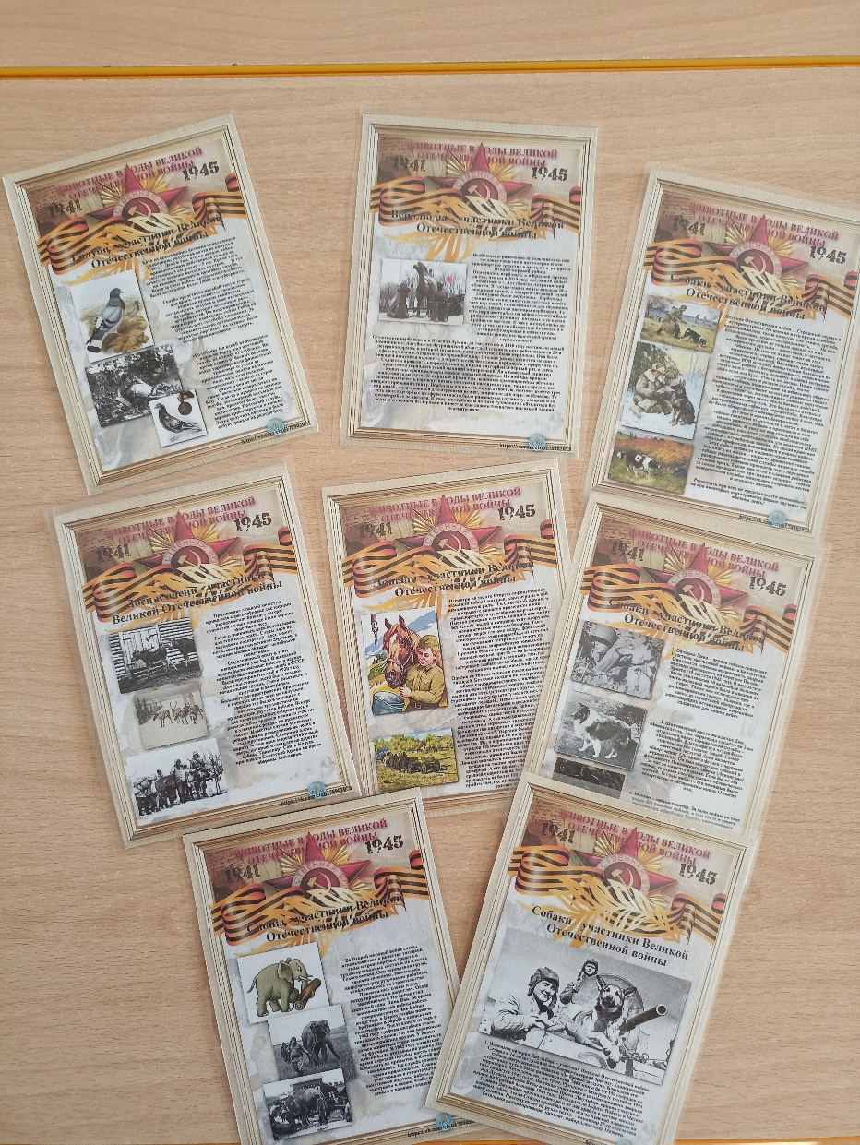
«Животные годы ВОВ»

Slide 26
Спасибо за внимание!

